Slide 1
Расчёт агрегатных состояний мезоскопического кластера из ридберговских атомов
Подготовил: Гайдук М.И.
Научный руководитель: Лозовик Ю.Е.

Slide 2
Кластеры
Кластеры – системы из небольшого (до N~100) числа отталкивающихся частиц, удерживаемых вместе внешним полем.
Структура отличается от структуры объёмного кристалла
При небольших N структура представляет из себя несколько вложенных друг в друга оболочек
В некоторых кластерах наблюдается несколько фазовых переходов (двухстадийное плавление)

Slide 3
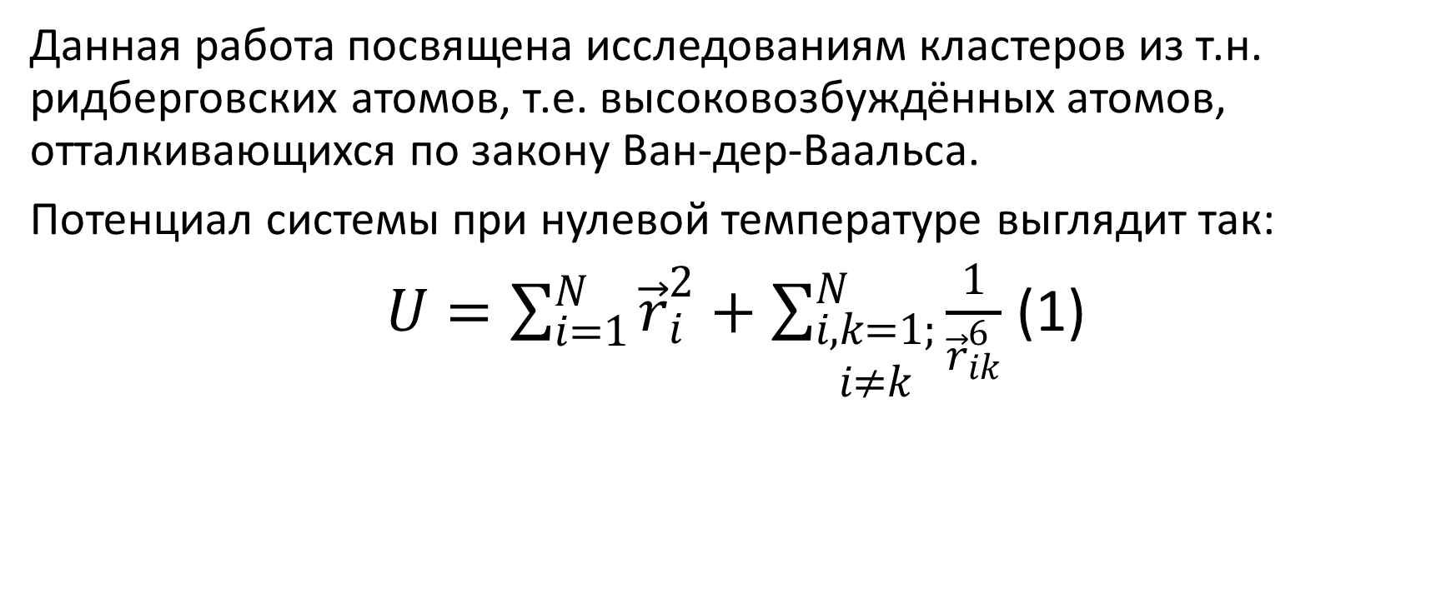
Описание физической системы
Данная работа посвящена исследованиям кластеров из т.н. ридберговских атомов, т.е. высоковозбуждённых атомов, отталкивающихся по закону Ван-дер-Ваальса.
Потенциал системы при нулевой температуре выглядит так:
$U=\sum_{i=1}^{N}{{\vec{r}}_{i}^{2}}+\sum_{\begin{aligned}i,k=1; \\ i≠k\end{aligned}}^{N}{\frac{1}{{\vec{r}}_{ik}^{6}}}$ (1)

Slide 4
Методы исследования
Расчёт конфигураций при T=0
Задание температуры
Расчёт эволюции системы со временем.
Определение термодинамического равновесия
Расчёт макроскопических переменных
Расчёт потенциальных барьеров в системе

Slide 5
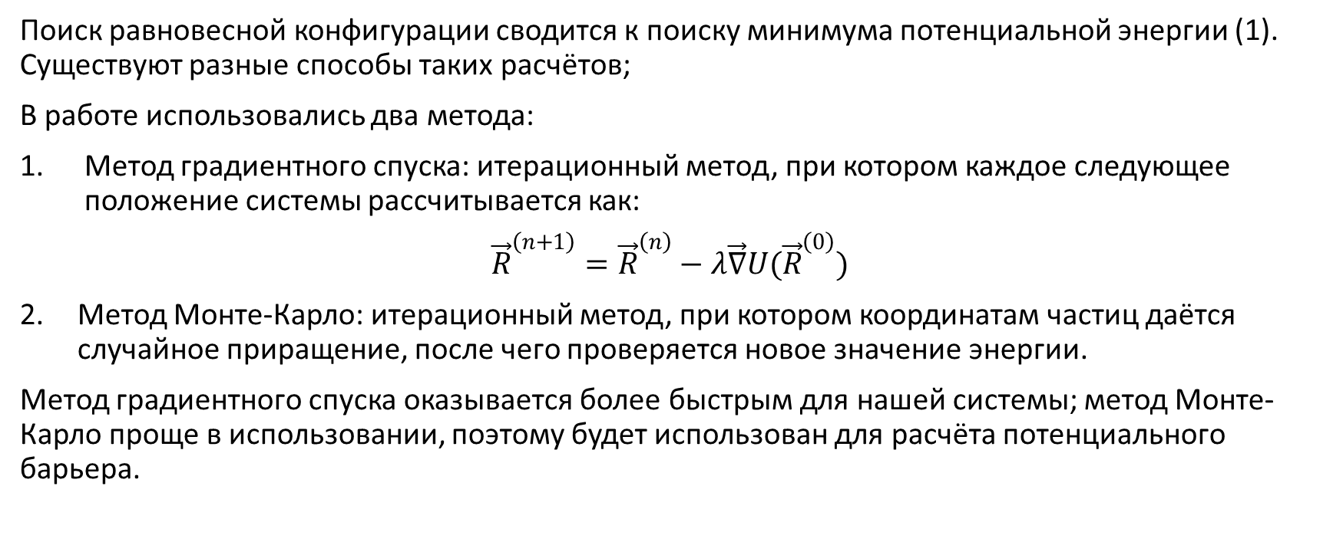
Расчёт конфигурации системы при нулевой температуре
Поиск равновесной конфигурации сводится к поиску минимума потенциальной энергии (1). Существуют разные способы таких расчётов;
В работе использовались два метода:
Метод градиентного спуска: итерационный метод, при котором каждое следующее положение системы рассчитывается как:
${\vec{R}}^{\left(n+1\right)}={\vec{R}}^{\left(n\right)}−λ\vec{∇}U({\vec{R}}^{\left(0\right)})$
Метод Монте-Карло: итерационный метод, при котором координатам частиц даётся случайное приращение, после чего проверяется новое значение энергии.
Метод градиентного спуска оказывается более быстрым для нашей системы; метод Монте-Карло проще в использовании, поэтому будет использован для расчёта потенциального барьера.

Slide 6
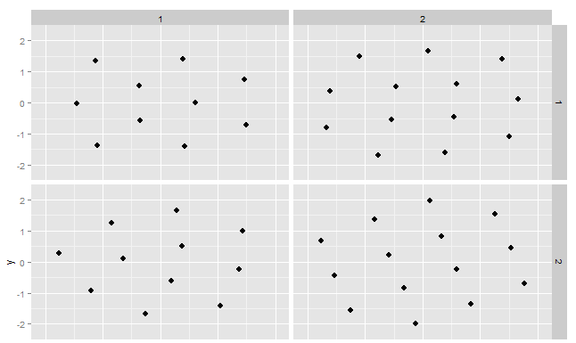
Конфигурации для N=10,11,12,13

Slide 7
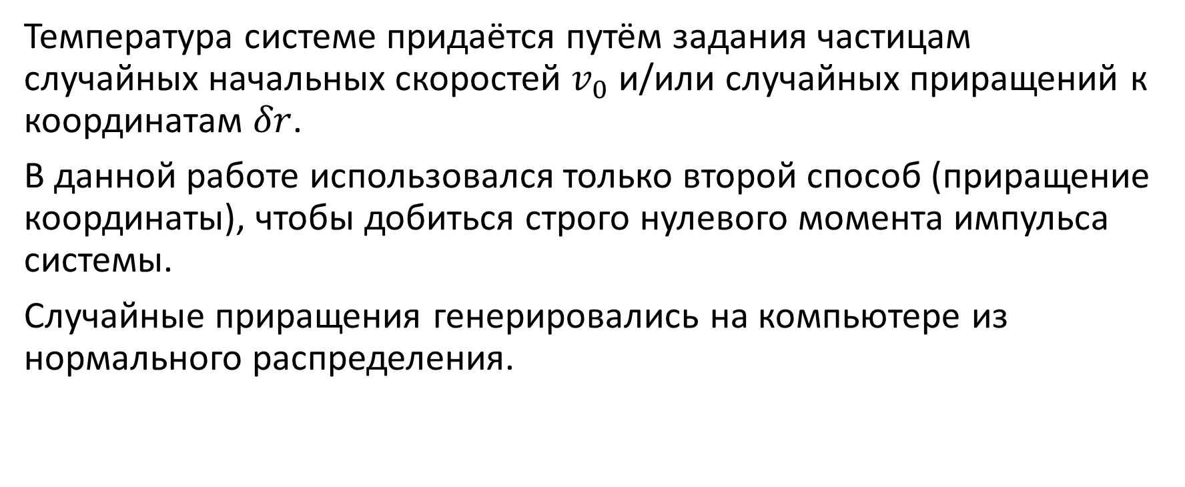
Задание температуры
Температура системе придаётся путём задания частицам случайных начальных скоростей $v_{0}$ и/или случайных приращений к координатам $δr$.
В данной работе использовался только второй способ (приращение координаты), чтобы добиться строго нулевого момента импульса системы.
Случайные приращения генерировались на компьютере из нормального распределения.

Slide 8
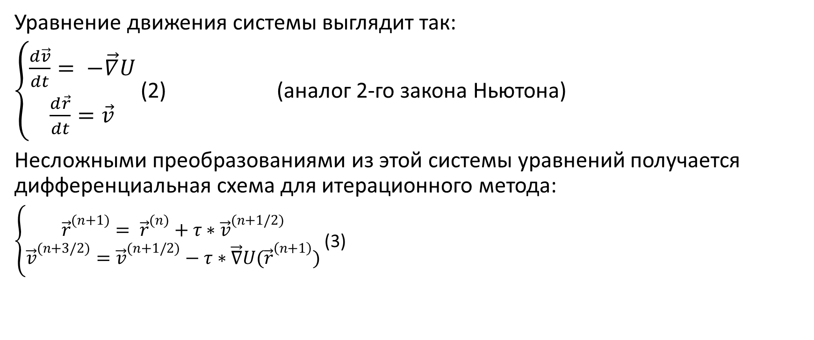
Расчёт эволюции системы со временем (метод молекулярной динамики)
Уравнение движения системы выглядит так:
$\left\{\begin{aligned}\frac{d\vec{v}}{dt}= −\vec{∇}U \\ \frac{d\vec{r}}{dt}=\vec{v}\end{aligned}\right.$(2) (аналог 2-го закона Ньютона)
Несложными преобразованиями из этой системы уравнений получается дифференциальная схема для итерационного метода:
$\left\{\begin{aligned}{\vec{r}}^{(n+1)}= {\vec{r}}^{(n)}+τ∗{\vec{v}}^{(n+1/2)} \\ {\vec{v}}^{(n+3/2)}={\vec{v}}^{(n+1/2)}−τ∗\vec{∇}U({\vec{r}}^{\left(n+1\right)})\end{aligned}\right.$ (3)

Slide 9
Определение термодинамического равновесия
Ключевая проблема при исследовании кластеров – сложность в определении макроскопических переменных для столь малого количества частиц.
Для преодоления этой сложности интегрирование по ансамблю частиц частично заменяется на интегрирование по времени, т.е. при определении термодинамических величин, либо распределений микроскопических величин, используется сочетание из большого количества значений переменных для разных частиц в разные моменты времени.

Slide 10
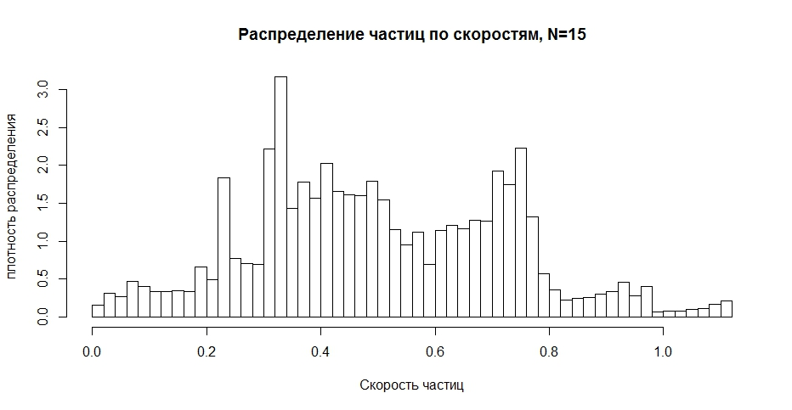
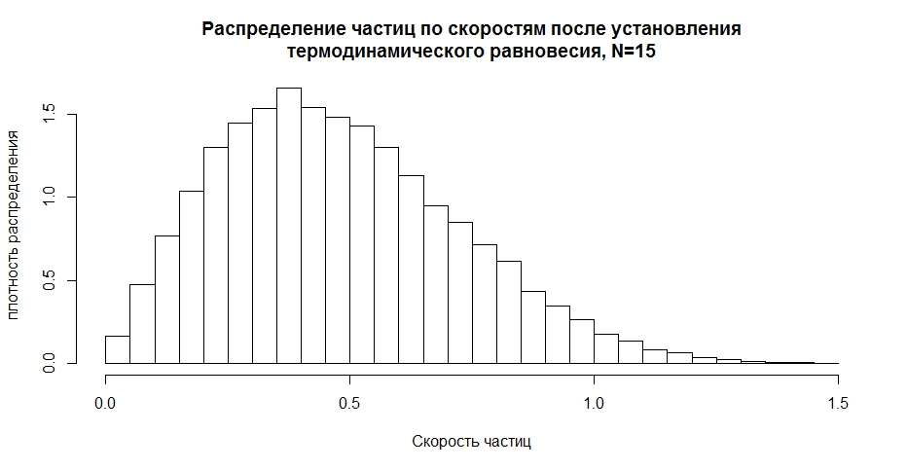
Установление термодинамического равновесия соответствует установлению распределения Максвелла для скоростей частиц:

Slide 11
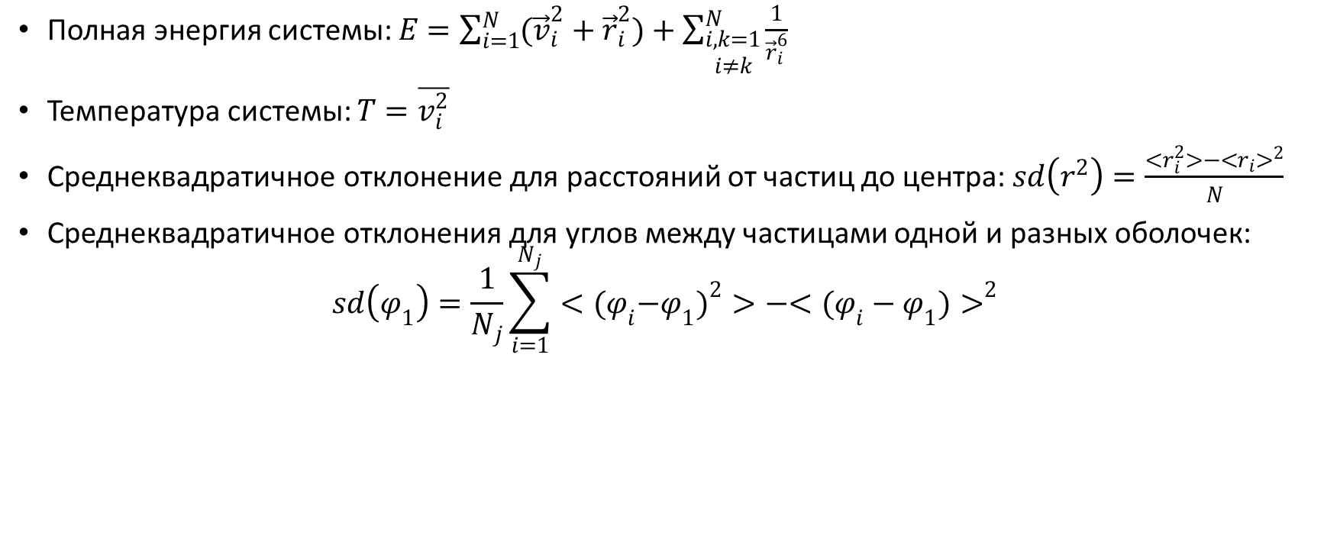
После установления термодинамического равновесия рассчитываются макроскопические переменные
Полная энергия системы: $E=\sum_{i=1}^{N}{({\vec{v}}_{i}^{2}+{\vec{r}}_{i}^{2})}+\sum_{\begin{aligned}i,k=1 \\ i≠k\end{aligned}}^{N}{\frac{1}{{\vec{r}}_{i}^{6}}}$
Температура системы: $T=\overline{v_{i}^{2}}$
Среднеквадратичное отклонение для расстояний от частиц до центра: $sd\left(r^{2}\right)=\frac{<r_{i}^{2}>−{<r_{i}>}^{2}}{N}$
Среднеквадратичное отклонения для углов между частицами одной и разных оболочек:
$$sd\left(φ_{1}\right)=\frac{1}{N_{j}}\sum_{i=1}^{N_{j}}{<{{(φ}_{i}−φ_{1})}^{2}>−{<(φ_{i}−φ_{1})>}^{2}}$$

Slide 12
Зависимость макроскопических величин от температуры показывает наличие двух фазовых переходов

Slide 13
Температурная зависимость угла между разными оболочками свидетельствует о том, что первый фазовый переход соответствует ориентационному плавлению

Slide 14
Для N=14 наблюдается лишь один фазовый переход (соизмеримые оболочки)

Slide 15
Наличие или отсутствие раздельных фазовых переходов для ориентационного и полного плавления связано с соотношением потенциальных барьеров относительно вращения и относительно перескоков частиц между оболочками

Slide 16
Заключение
Аналогично дипольным или кулоновским кластерам, кластеры из ридберговских атомов имеют оболочечную структуру при маленьких N
Для таких кластеров также могут наблюдаться две фазы плавления: ориентационное и полное
Наличие разных фаз связано с величинами потенциальных барьеров.

